Slide 1
Разработка информационной системы авторемонтного бизнеса Московский политехнический университет
Проект готовила: Каримова Алина
Лицей № 1580 при МГТУ имени Н.Э.Баумана
Руководитель: Лобачев Александр Александрович

Slide 2
Актуальность
Низкая
производительность
Автоматизация процесса обслуживания клиентов
Доход компании увеличится

Slide 3
Цель и задачи
Разработка информационной системы
авторемонтного бизнеса
Проанализировать предметную область
Создать БД(Базу данных) для ИС(Информационн
Написать ПО для ИС
Разработать приложение
Обеспечить разграничение прав доступа в систему

Slide 4

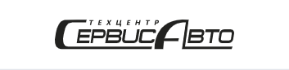
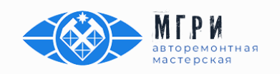
Анализ существующих решений

Slide 5
Обоснование выбора инструментов
Язык программирования
Библиотеки
Python
Tkinter
База данных
Sqlite3

Slide 6
Этапы работы
Создание Базы данных
01
Создана БД с необходимыми параметрами
Разработка ПО
02
Написан программный код для ИС
Создание приложения
03
Создано десктопное приложение для ИС
Разграничение прав доступа
04
Разделили функционал приложения

Slide 7
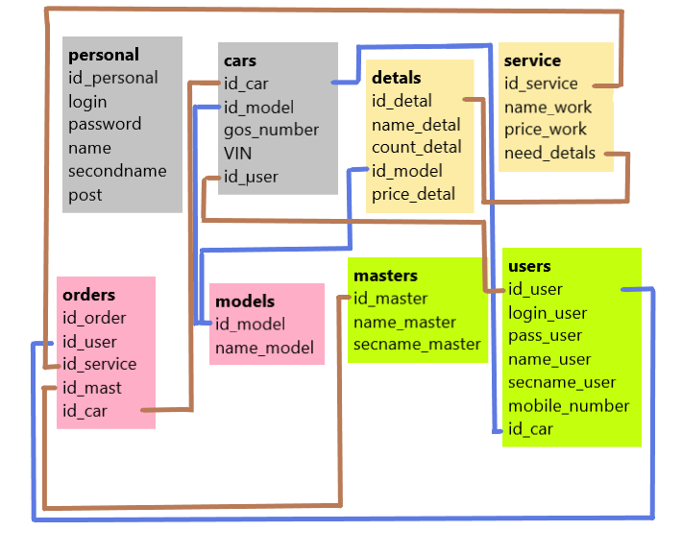
Схема связи элементов базы данных

Slide 8
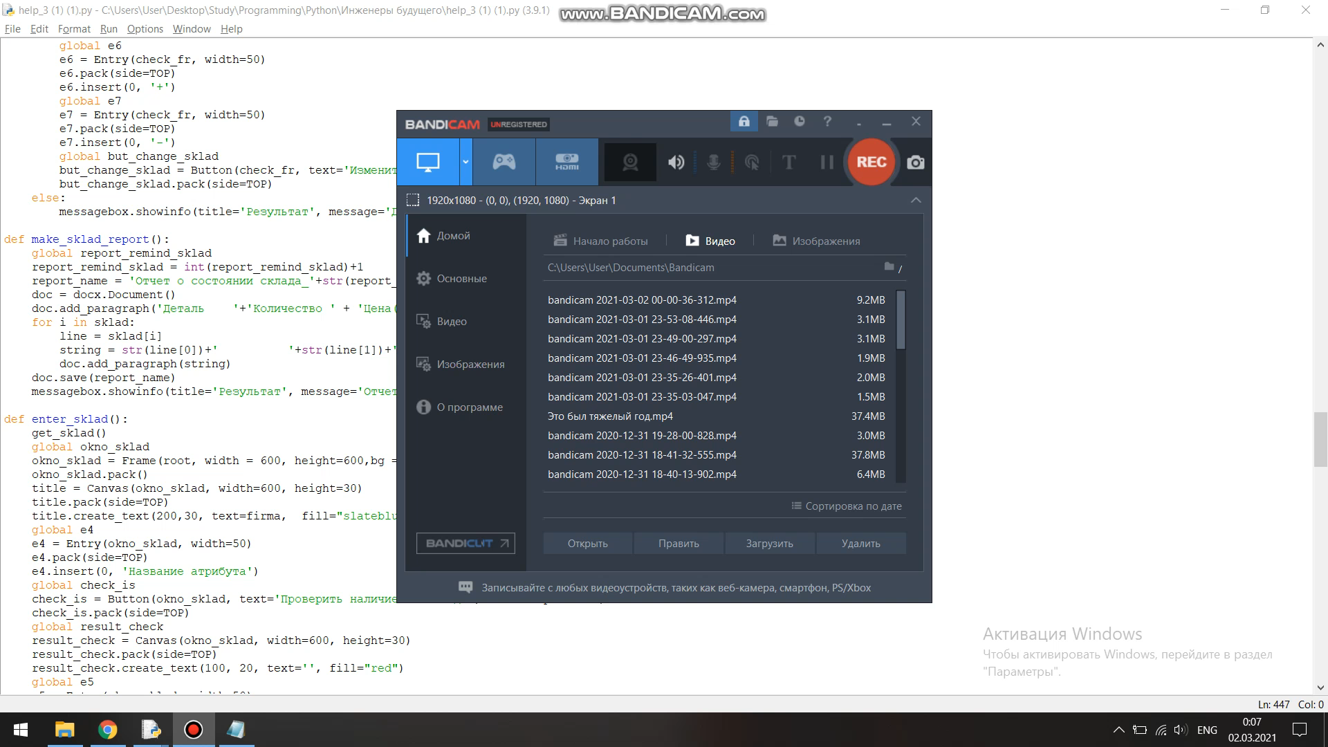

Slide 9
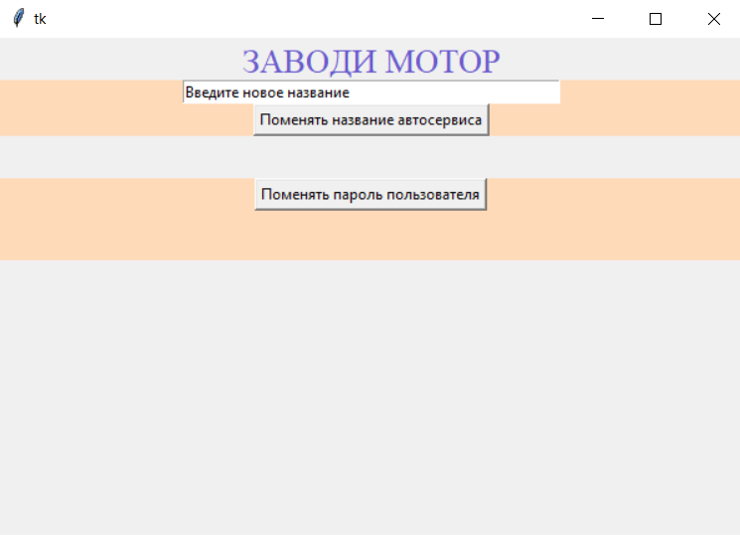
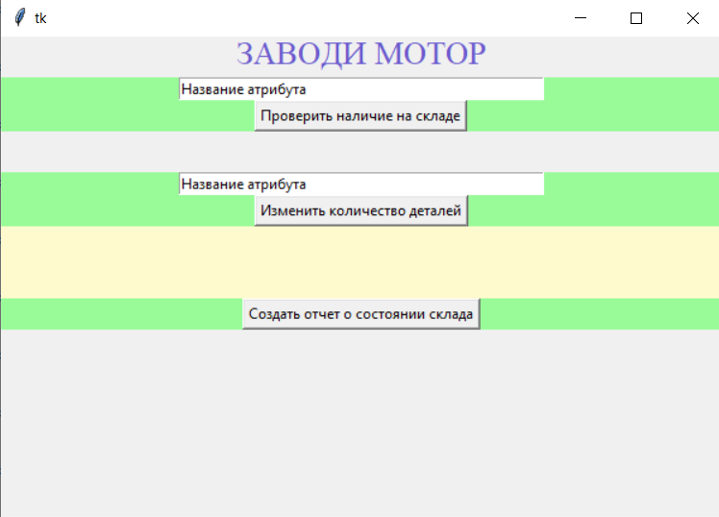
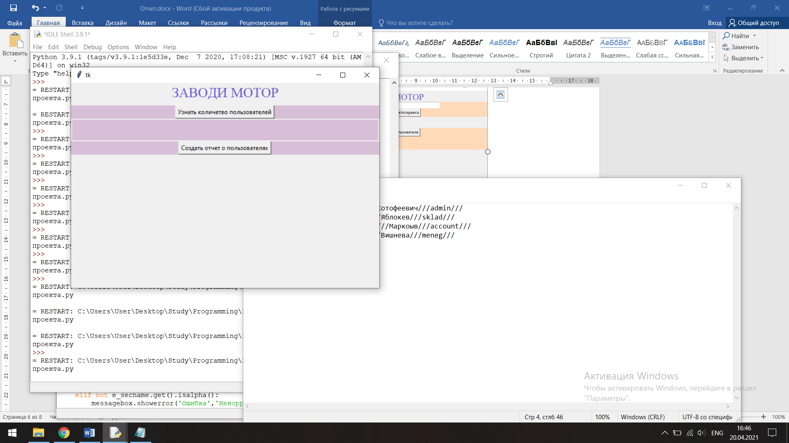
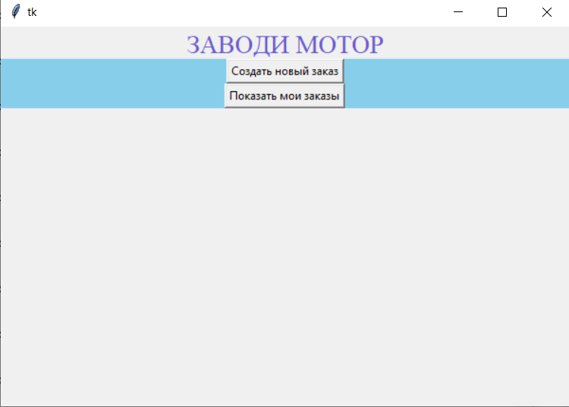
Вывод

Slide 10


Вывод
Прибыль
Автономность новых месторождений
Качественные услуги
Эффективность
Время
В

Slide 11
Спасибо за ваше внимание

